Slide 1
Ambiente Linux
Lab. Meteo Sinótica

Slide 2
Entrando nos computadores
Username: curso3
Senha: curso3
Abrir um terminal de comando

Slide 3
Alguns comandos
pwd -> identifica o diretório atual
ls -> lista o conteúdo do diretório
mkdir SEUNOME -> cria um diretório chamado SEUNOME
cd SEUNOME -> muda para o diretório SEUNOME
Pular para o slide 15

Slide 4
Baixando dados da reanálise do ECMWF (ERA-Interim)
Abrir um navegador (Iceweasel, Epiphany)
Ir para:
http://data-portal.ecmwf.int/data/d/interim_full_moda/

Slide 5
Selecionar:
- meses de janeiro e julho de 2011
E as variáveis:
- 10 metre U wind component
- 10 metre V wind component
- 2 metre temperature
- Mean sea level pressure
- Sea surface temperature

Slide 7
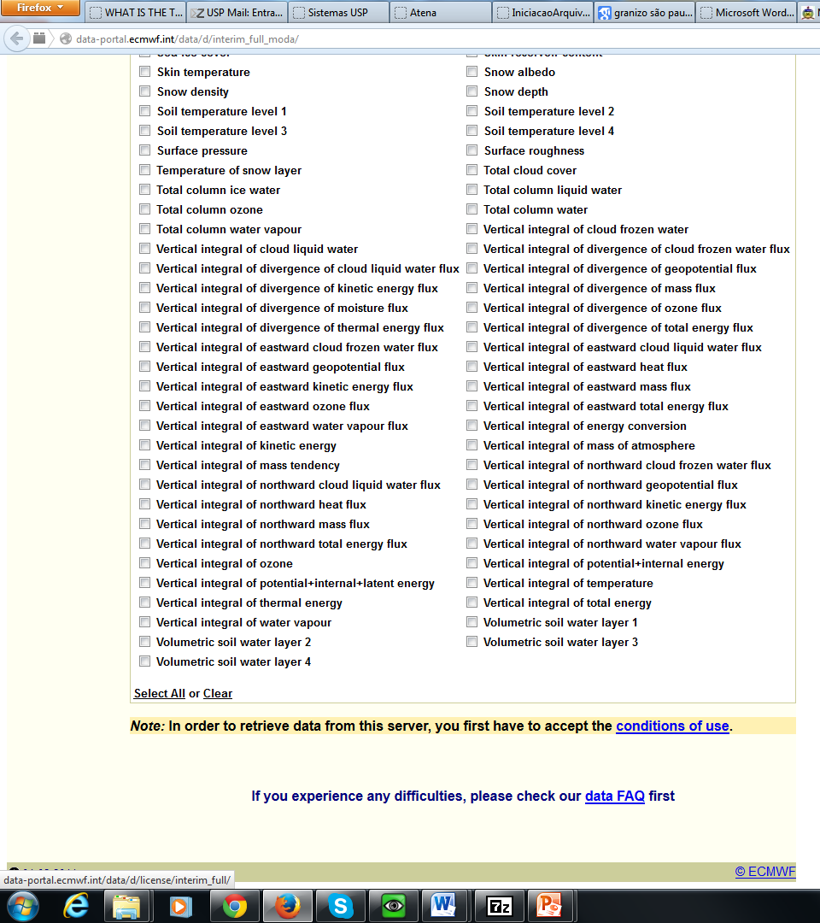
Aceitar as condições de uso

Slide 8
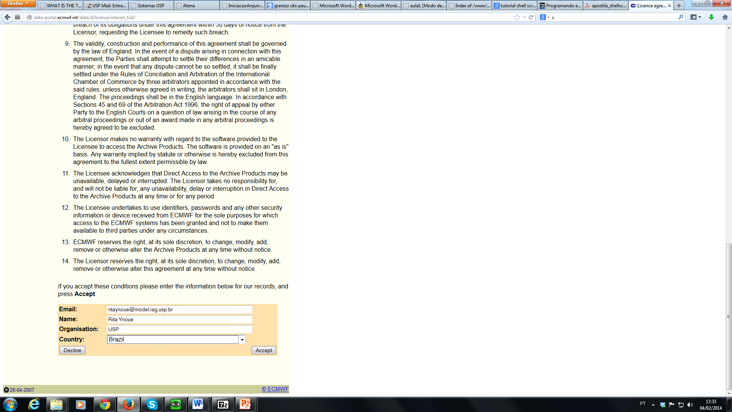

Slide 9
Selecionar:
- meses de janeiro e julho de 2011
E as variáveis:
- 10 metre U wind component
- 10 metre V wind component
- 2 metre temperature
- Mean sea level pressure
- Sea surface temperature

Slide 11
Retrieve NetCDF

Slide 12
Now

Slide 13
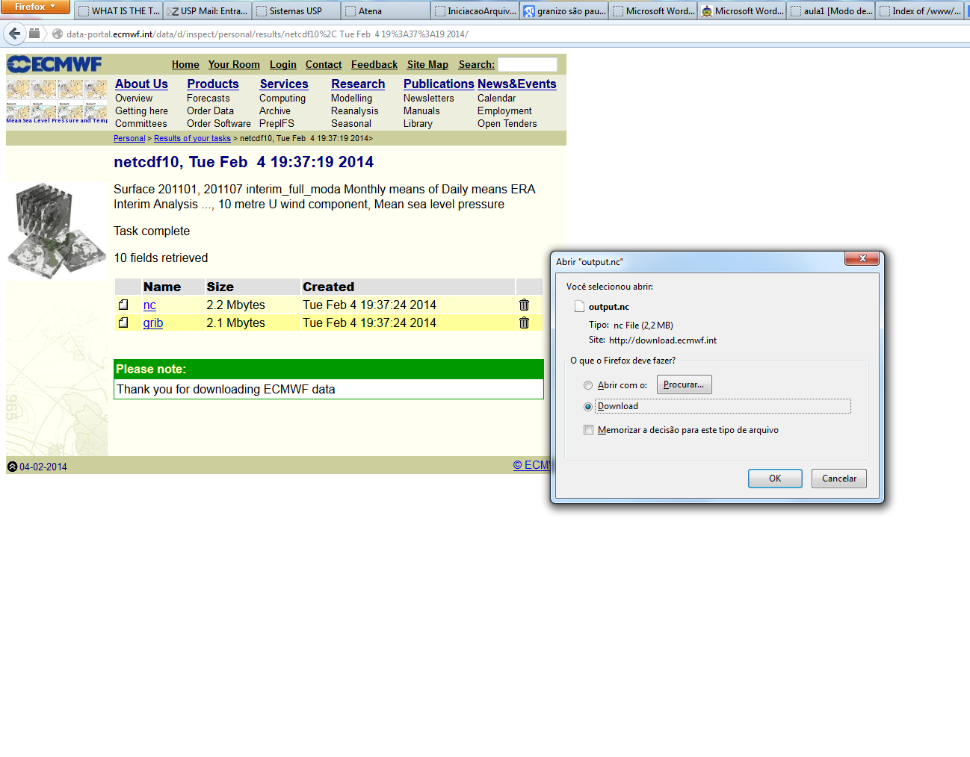

Slide 14
Copiar do diretório Downloads para o seu diretório
cd Dowloads/
mv output.nc /home/curso1/seunome
cd /home/curso1/seunome
mv output.nc sup.nc

Slide 15
Copiar o arquivo sup.nc
cp (ver na lousa o caminho)/sup.nc .
ls (verificar se o arquivo foi copiado para o seu diretório)
ABRINDO O GRADS (Grid Analysis and Display System)
grads
enter
sdfopen sup.nc

Slide 17
Grads
Descrição do arquivo:
O arquivo sup.nc é o arquivo no. 1
LONGITUDE está “setada” para 0 a 360
LATITUDE está “setada” para -90 a 90
LEVEL (NÍVEL) está “setado” para 0
TIME (TEMPO) está “setado” para dia 01 de janeiro de 2011 às 00UTC
ENSEMBLE (número de componentes ENSEMBLE) está “setado” para 1

Slide 19
Grads
Qual o espaçamento em graus de latitude?
Qual o espaçamento em graus de longitude?
Quantos tempos tem o arquivo?
Quais são as variáveis do arquivo?

Slide 20
Aula preparada por Thiago Degola, disponível em http://www.dca.iag.usp.br/www/material/ritaynoue/aca-0422/2013/grads/aula1.pdf

Slide 22
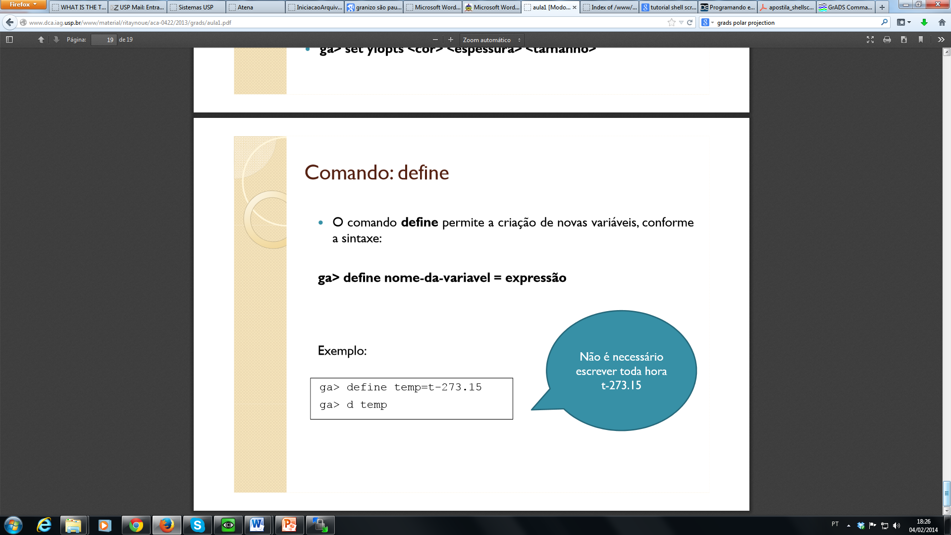

Slide 23
Grads
d msl (d = display = mostrar) (msl = mean sea level pressure)
c (clear = limpar)
set lon -180 180 (deixar long 0 no meio)
d msl
Qual a unidade desta variável?
Tente outro tipo de gráfico (set gxout shaded)
c
set gxout shaded
d msl

Slide 24
Grads
Visualize as outras variáveis:
d u10
d v10
d t2m
Veja o vento na forma de vetor:
d u10;v10
Use o comando skip
set t 2 (t 1 = janeiro/2011; t 2 = julho/2011)

Slide 25
Script do grads
Abrir um outro terminal de comandos
nedit script1_MEUNOME.gs &-> abre o arquivo “script1_MEUNOME.gs” em um editor de texto
& -> no final do comando, deixa disponível o prompt de comando
Dentro do editor de texto: colocar os mesmos comandos do grads, mas entre apóstrofes, por exemplo:
‘sdfopen sup.nc’
‘set lon -180 180’
‘d msl/100’

Slide 27
Exercício 1
Escreva no script os comandos para mostrar a pressão reduzida ao nível médio do mar (em hPa) com intervalos de 4hPa (shaded e depois contour) e o vento horizontal em janeiro de 2011 para a região compreendida entre
Latitudes: 90oS e 0o
Longitudes: 90oW e 20oE

Slide 28
Exercício 2
Escreva no script os comandos que mostram a temperatura (em oC) com intervalos de 5oC (shaded e contour) e as linhas de corrente (na cor preta) em julho de 2011 para a região compreendida entre
Latitudes: 40oN e 40oS
Longitudes: 20oE e 150oE

Slide 29
Exercício 3
Escreva no script os comandos para calcular a diferença da temperatura (em oC, intervalo de 5oC) entre janeiro e julho de 2011 para todo o domínio (shaded e contour).

Slide 30
Envie o script
Envie o script1_MEUNOME.gs para o e-mail:
sinoticaiag@gmail.com

Slide 31
Coordenadas esféricas
Para a próxima aula leia o texto:
http://www.met.wau.nl/education/atd/Practical../unit%202/Coord.html
E a explicação do comando cdiff do Grads:
http://www.met.wau.nl/education/atd/Practical../gadoc/gradfunccdiff.html

Slide 32
Exercício 4
Procure ou escreva os scripts para:
Calcular o gradiente de temperatura
Calcular a advecção de temperatura
Plotar:
Advecção de temperatura (shaded)
Temperatura (contour)
Vento (vetor)

Slide 33
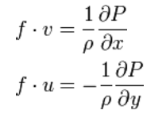
Exercício 5
Calcular o gradiente de pressão horizontal
Calcular o vento geostrófico utilizando a definição:
Suponha densidade = 1 kg.m-3
Plote o vento geostrófico, o vento e a pressão reduzida ao nível médio do mar.

